Slide 1
Μηχανογράφηση χρηματιστηριακού γραφείου για διαχείριση ομολόγων
Πτυχιακή εργασία του
Παρχαρίδη Παύλου
Επιβλέπων καθηγητής : Κωνσταντίνος Γιακουστίδης

Slide 2
Εισαγωγή
Η εφαρμογή αποτελείται από τα εξής κομμάτια:
Πελατολόγιο
Διαχειριστή κωδικών
Live τιμές ομολόγων

Slide 3
Τεχνολογίες που χρησιμοποιήθηκαν
Windows Presentation Form (WPF)
Model View ViewModel Pattern (MVVM)
Entity Framework (EF)

Slide 4
Windows Presentation Form (WPF)
Η ανάπτυξη είναι πιο αποδοτική διότι οι σχεδιαστές μπορούν να δουλεύουν το κομμάτι της εμφάνισης ενώ παράλληλα οι προγραμματιστές να δημιουργούν το λειτουργικό μέρος της εφαρμογής.
Μειώνονται τα κόστη ανάπτυξης και συντήρησης διότι ο κώδικας της εμφάνισης δεν είναι ενοποιημένος με τον κώδικα των λειτουργιών της εφαρμογής.
Μπορούν να χρησιμοποιηθούν διάφορα σχεδιαστικά εργαλεία για την συγγραφή της γλώσσας XAML για εφαρμογές με μεγαλύτερες απαιτήσεις. Για παράδειγμα ένα τέτοιο εργαλείο είναι το Microsoft Expression Blend.
Οι εφαρμογές WPF μπορούν πολύ εύκολα να διαμορφωθούν έτσι ώστε να χρησιμοποιούνται σε διάφορους τόπους με διαφορετικές γλώσσες(Globalization και Localization).

Slide 5
Παράδειγμα κώδικα
<Window
xmlns="http://schemas.microsoft.com/winfx/2006/xaml/presentation"
Title="Window with Button"
Width="250" Height="100">
<!—Προσθέτει το κουμπί στο παράθυρο -->
<Button Name="button">Click Me!</Button>
</Window>

Slide 6
using System.Windows; // Window, RoutedEventArgs, MessageBox
namespace SDKSample
{
public partial class AWindow : Window
{
public AWindow()
{
// Αρχικοποιεί το στοιχείο (Component), καλώντας τη συνάρτηση αυτή
// γίνεται η σύνδεση της διεπαφής με την κλάση, ορίζοντας τις ιδιότητες
//(Properties) και τις μεθόδους (Events) της.
InitializeComponent();
}
void button_Click(object sender, RoutedEventArgs e)
{
// Εμφάνιση πλαισίου κειμένου όταν πατάς το κουμπί
MessageBox.Show("Hello, Windows Presentation Foundation!");
}
}
}

Slide 7
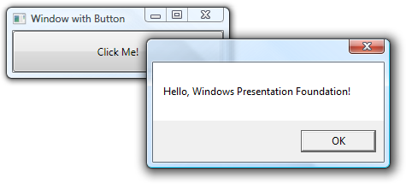
Τελικό αποτέλεσμα

Slide 8
Model View ViewModel
Μοντέλο (Model): Το μοντέλο περιέχει όλη την λογική του προγράμματος είτε αυτή είναι ορισμένη με αντικέιμενα (object-oriented approach) είτε με καθαρά δεδομένα (data-centric approach)
Όψη (View): Όψεις είναι όλα τα γραφικά στοιχεία της εφαρμογής μας (τα πλαίσια, τα κουμπιά κτλ.)
Όψη Μοντέλο (View Model): Το View Model υλοποιεί την λογική του μοντέλου (Model) έτσι ώστε να μπορεί να χρησιμοποιηθεί από τις όψεις (views). Λειτουργεί σαν γέφυρα μεταξύ μοντέλου και όψεων, μετατρέπει τις πληροφορίες του μοντέλου σε πληροφορίες για τις όψεις και επίσης μεταβιβάζει εντολές (commands) από τις όψεις στο μοντέλο.

Slide 9
Data Binding
Με το data binding μπορούμε να συνδέσουμε στοιχεία των όψεων απευθείας με πηγές δεδομένων (data sources), πχ. Να έχουμε ένα textbox να παίρνει τιμή απευθείας από μια πηγή του μοντέλου, και αυτό το ορίζουμε απλά στον κώδικα XAML του γραφικού στοιχείου χωρίς να βάλουμε κώδικα πίσω από την όψη.
Παράδειγμα κώδικα data binding:
<TextBox Grid.Row="1" Grid.Column="1" Text="{Binding Path=Feed.Link.AbsoluteUri, Mode=OneWay}" />

Slide 10
Commanding
Με τις εντολές που παρέχει το WPF μπορούμε να ελέγχουμε όταν αλλάζει κάτι σε μια όψη και να μεταφέρουμε αυτό το συμβάν αυτόματα στο μοντέλο.
Παράδειγμα κώδικα commanding:
Δήλωση της command στο View Model:
public ICommand OpenFeedCommand
{
get;
private set;
}

Slide 11
Commanding (Συνεχεια)
Δήλωσή της στην όψη, η οποία είναι ένα κουμπί στην περίπτωση μας:
<Button
Grid.Row="1" Grid.Column="1" Height="23"
HorizontalAlignment="Right" Margin="0,0,0,0"
VerticalAlignment="Top" Width="60"
Command="{Binding OpenFeedCommand}">
Open
</Button>

Slide 12
Templating
Επίσης, το WPF μας προσφέρει και το templating, το οποίο έχει να κάνει εξολοκλήρου με τις όψεις και έχει σκοπό και αυτό να διαχωρίζει τον κώδικα από την όψη. Έτσι, ακολουθώντας αυτή την νοοτροπία το templating μας επιτρέπει να αλλάζουμε την εμφάνιση μιας όψης, ενός κουμπιού πχ., χωρίς να χρειάζεται να δημιουργήσουμε από την αρχή ένα custom control όπως θα κάναμε με windows forms στο παρελθόν αλλά με το να δημιουργήσουμε ένα template για το συγκεκριμένο control, το κουμπί δηλαδή.

Slide 13
Παραδείγματα Templating
Data template:
<DataTemplate DataType="{x:Type model:FeedItem}">
<TextBlock Text="{Binding Path=Title}" />
</DataTemplate>
Style template:
<Style TargetType="TextBlock">
<Setter Property="HorizontalAlignment" Value="Center" />
<Setter Property="FontFamily" Value="Comic Sans MS"/>
<Setter Property="FontSize" Value="14"/>
</Style>

Slide 14
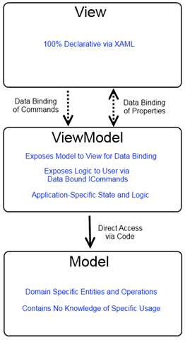
Διάγραμμα MVVM

Slide 15
Επεξήγηση Διαγράμματος
Το Μοντέλο (Model):
Δεν γνωρίζει οτιδήποτε άλλο εκτός από τον εαυτό του.
Μπορεί να χρησιμοποιηθεί από οποιαδήποτε μορφή του προγράμματος και δεν περιορίζεται από συγκεκριμένα πλαίσια (frameworks) ή τεχνολογίες.
Η Όψη (View):
Η όψη καθορίζεται πλήρως σε XAML.
Η όψη το μόνο που χρειάζεται να γνωρίζει είναι με το τι πρόκειται να συνδεθεί, ονομαστικά. Δεν χρειάζεται να ξέρει τι θα γίνει αν αλλάξει κάποια ιδιότητα (property) ή αν εκτελεστεί κάποια εντολή (command).
Η κατάσταση (state) μιας όψης βασίζεται εξολοκλήρου στα δεδομένα με τα οποία είναι συνδεμένη (data binding).

Slide 16
Επεξήγηση Διαγράμματος (Συνέχεια)
Η Όψη Μοντέλο (View Model):
Το View Model δεν γνωρίζει τίποτα για την όψη (View).
Το View Model επικοινωνεί άμεσα με το μοντέλο με σκοπό να το κάνει διαθέσιμο για σύνδεση δεδομένων (data binding).
Το View Model διαχειρίζεται όλες τις πληροφορίες που έχουν να κάνουν με την εφαρμογή.

Slide 17
Entity Framework (EF)
Το Entity Framework είναι ένα εργαλείο που συνδέει τη βάση δεδομένων με τα αντικείμενα στον κώδικα που είναι υπεύθυνα για τη διαχείρισή της. Επιτρέπει στους .NET προγραμματιστές να δημιουργούν τη σύνδεση αυτή με την βάση, με έναν αυτοματοποιημένο τρόπο όπου δεν απαιτείται η συγγραφή του μεγαλύτερου μέρους του κώδικα.
Μπορούμε να χρησιμοποιήσουμε το EF με δύο διαφορετικούς τρόπους. Ο πρώτος είναι να γράψουμε με κώδικα στην εφαρμογή τις κλάσεις που θα αποτελούν τους πίνακες της βάσης δεδομένων και τις μεταξύ τους σχέσεις, το λεγόμενο μοντέλο (Model). Στη συνέχεια, με μια απλή διαδικασία, που δεν περιλαμβάνει συγγραφή κώδικα ή σχεδιασμό της βάσης δεδομένων, θα δημιουργήσουμε τη βάση δεδομένων από τις κλάσεις αυτές αυτόματα, με την βοήθεια του EF.

Slide 18
Entity Framework (EF) (Συνέχεια)
Ο δεύτερος τρόπος είναι να σχεδιάσουμε απευθείας τη βάση δεδομένων, με τους πίνακες που περιέχει και τις μεταξύ τους σχέσεις, με ένα εργαλείο όπως για παράδειγμα το SQL Server Management Studio (Εργαλείο διαχείρισης του Microsoft SQL Server). Στη συνέχεια αφού σχεδιάσουμε τη βάση, μέσα από την εφαρμογή μας με απλά πάλι βήματα, χωρίς να χρειάζεται επί το πλείστον συγγραφή κώδικα, δημιουργούμε αυτόματα με την βοήθεια του EF τις κλάσεις που είναι υπεύθυνες για την διαχείριση των δεδομένων της βάσης, δηλαδή το μοντέλο.

Slide 19
Ανάλυση εφαρμογής
Στην συνέχεια θα αναλύσουμε επιγραμματικά πως χρησιμοποιούνται αυτές οι τεχνολογίες στα επιμέρους κομμάτια της εφαρμογής
Η εφαρμογή αποτελείται από 3 κομμάτια:
Πελατολόγιο
Διαχειριστή κωδικών
Εμφάνιση τιμών ομολόγων

Slide 20
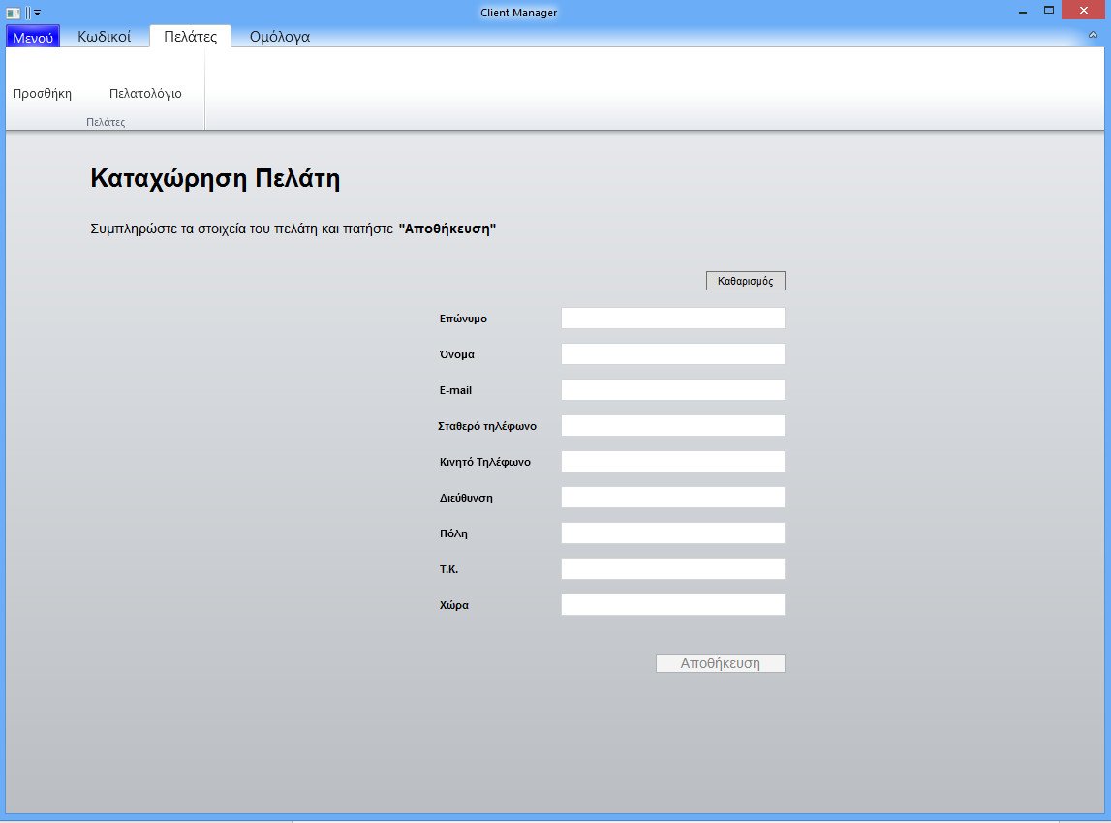
Πελατολόγιο

Slide 21
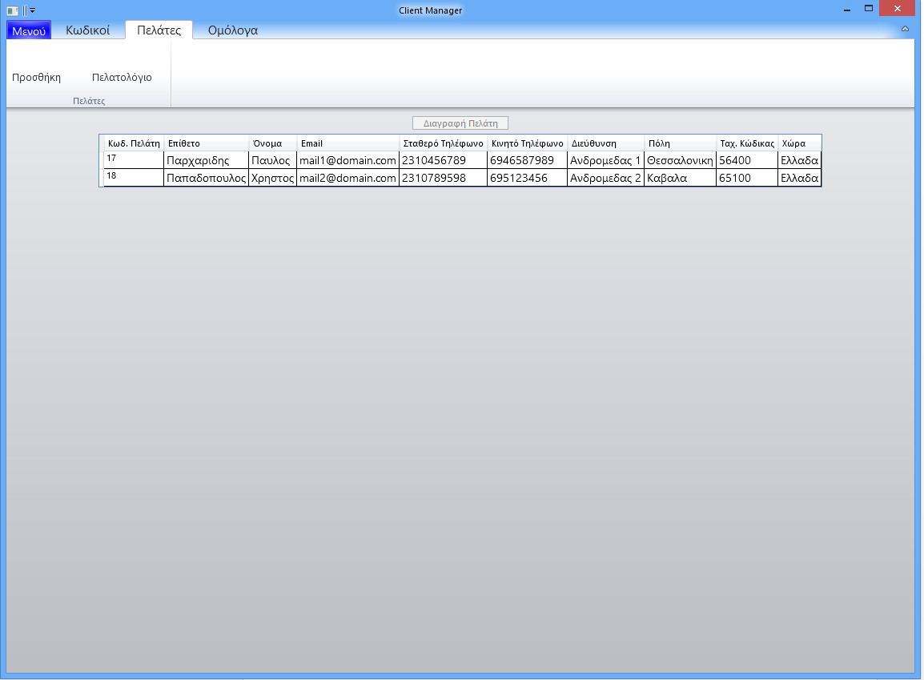
Πελατολόγιο (Συνέχεια)

Slide 22
Πελατολόγιο (Συνέχεια)
Μοντέλο πελάτη:
public partial class Customer
{
public int CustomerId { get; set; }
public string LastName { get; set; }
public string FirstName { get; set; }
public string Email { get; set; }
public string LocalPhoneNumb { get; set; }
public string CellPhoneNumb { get; set; }
public string Address { get; set; }
public string City { get; set; }
public string ZipCode { get; set; }
public string Country { get; set; }
}

Slide 23
Πελατολόγιο (Συνέχεια)
public void ShowCustomersList()
{
using (var dataContext = new Entities())
{
var list = dataContext.Customers.ToList();
Customers = new ObservableCollection<Customer>(list);
}
OnPropertyChanged("Customers");
}

Slide 24
Πελατολόγιο (Συνέχεια)
public void RemoveCustomer()
{
using (var dataContext = new Entities())
{
int ID = SelectedCustomer.CustomerId;
Customer cust =dataContext.Customers.First(i =>i.CustomerId ==ID);
dataContext.Customers.Remove(cust);
dataContext.SaveChanges();
} ShowCustomersList();
}

Slide 25
Πελατολόγιο (Συνέχεια)
<DataGrid Name="CustDatagrid"
Height="Auto" Margin="5" AutoGenerateColumns="False"
ItemsSource="{Binding Customers, Mode=TwoWay,
UpdateSourceTrigger=PropertyChanged
VerticalAlignment="Top" HorizontalAlignment="Center" Width="Auto" IsReadOnly="True" SelectionMode="Single"
SelectedItem="{Binding SelectedCustomer}">

Slide 26
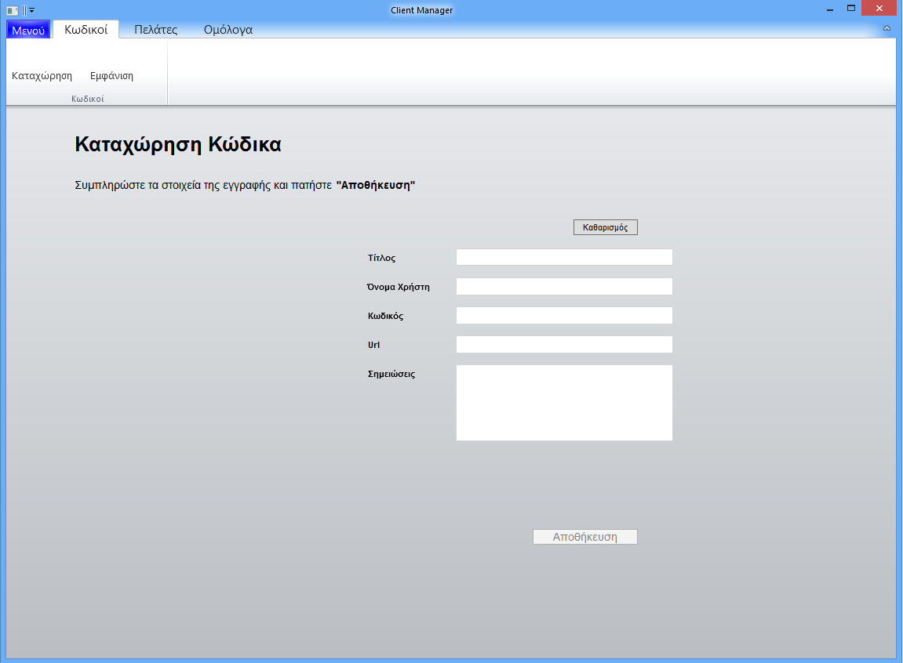
Διαχειριστής κωδικών

Slide 27
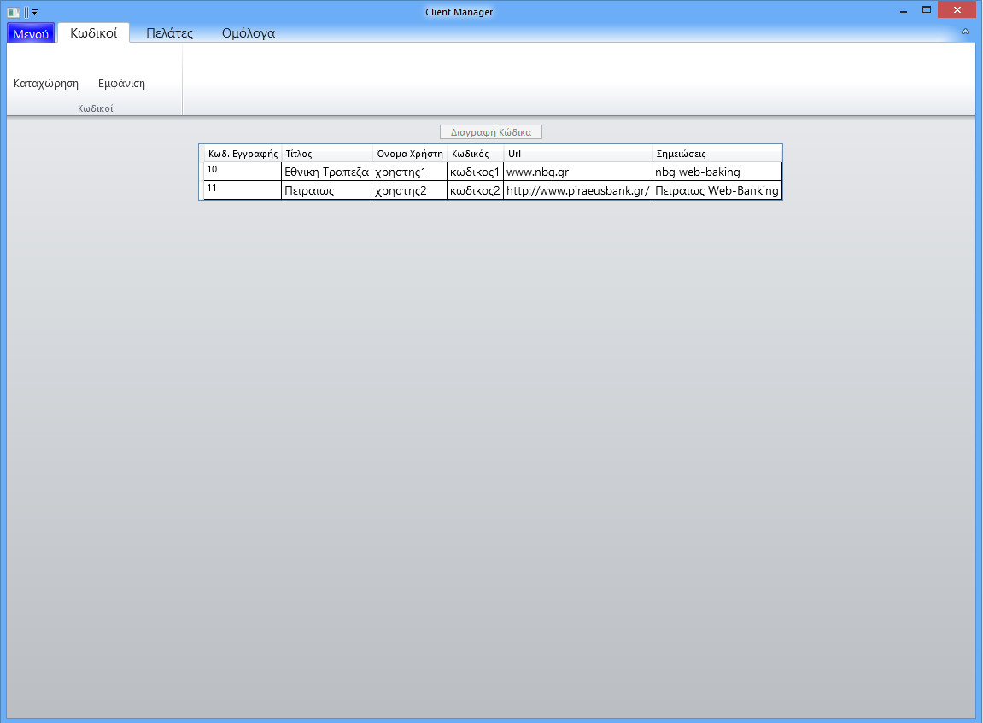
Διαχειριστής κωδικών (Συνέχεια)

Slide 28
Διαχειριστής κωδικών (Συνέχεια)
Μοντέλο διαχειριστή κωδικών:
public partial class Code
{
public int Id { get; set; }
public string Title { get; set; }
public string UserName { get; set; }
public string Password { get; set; }
public string Url { get; set; }
public string Notes { get; set; }
}

Slide 29
Διαχειριστής κωδικών (Συνέχεια)
<TextBox x:Name="txbTitle" Text="{Binding Path=Title}".../>
<TextBox x:Name="txbUserName" Text="{Binding Path=UserName}"…/>
<TextBox x:Name="txbPassword" Text="{Binding Path=Password}"…>
<TextBox x:Name="txbUrl" Text="{Binding Path=Url}"…/>
<TextBox x:Name="txbNotes" Text="{Binding Path=Notes}"…/>

Slide 30
Διαχειριστής κωδικών (Συνέχεια)
public void SaveCode()
{
using (var dataContext = new Entities())
{
dataContext.Codes.Add(MCode);
dataContext.SaveChanges();
}
CancelSaveCode();
}

Slide 31
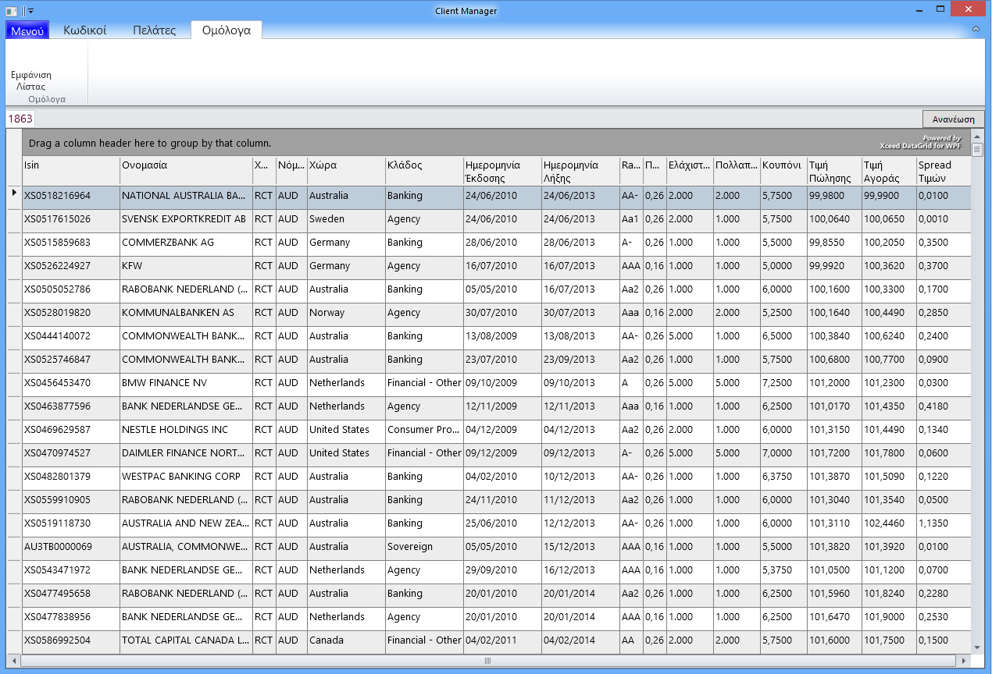
Εμφάνιση ομολόγων

Slide 32
Εμφάνιση ομολόγων (Συνέχεια)
Μοντέλο ομολόγων:
public partial class RawData
{
public long Id { get; set; }
public string RiC { get; set; }
public string Isin { get; set; }
public System.DateTime IssueDate { get; set; }
public System.DateTime MatureDate { get; set; }
public string Name { get; set; }
public Nullable<decimal> Last { get; set; }
public Nullable<decimal> PctChange { get; set; }
public decimal Bid { get; set; }
public string BSize { get; set; }
public decimal Ask { get; set; }
public string ASize { get; set; }
public Nullable<long> Volume { get; set; }
public Nullable<System.DateTime> Date { get; set; }
public Nullable<System.TimeSpan> Time { get; set; }

Slide 33
Εμφάνιση ομολόγων (Συνέχεια)
public decimal Coupon { get; set; }
public string Exchange { get; set; }
public string DeptTimeDescription { get; set; }
public string Type { get; set; }
public string Ccy { get; set; }
public long AmountOutstanding { get; set; }
public long OriginalAmountIssued { get; set; }
public Nullable<System.DateTime> NextPayDate { get; set; }
public long DenominationMinimum { get; set; }
public long DenominationIncrement { get; set; }
public string PaymentFrequency { get; set; }
public long CouponFrequency { get; set; }
public string FitchsRating { get; set; }
public System.DateTime FitchsRatingDate { get; set; }

Slide 34
Εμφάνιση ομολόγων (Συνέχεια)
public string SpRating { get; set; }
public System.DateTime SpRatingDate { get; set; }
public string MoodysRating { get; set; }
public System.DateTime MoodysRatingDate { get; set; }
public Nullable<long> RedemptionValue { get; set; }
public string TypeOfReder { get; set; }
public string RedeemedValue { get; set; }
public Nullable<System.DateTime> CalledDate { get; set; }
public Nullable<decimal> CallPrice { get; set; }
public System.DateTime FirstCouponDate { get; set; }
public Nullable<System.DateTime> LastUpdate { get; set; }
public string Country { get; set; }
public string IndustrySector { get; set; }
}

Slide 35
Εμφάνιση ομολόγων (Συνέχεια)
Υπολογισμός Spread:
mBond.Spread = mBond.Ask - mBond.Bid;
Υπολογισμός προμήθειας:
mBond.Commision=Commision(mBond.Rating,mBond.Years, mrawData.MoodysRating, mrawData.FitchsRating, mrawData.SpRating);
Databinding:
Name="BondsDatagrid" ItemsSource="{Binding finishedBonds}"

Slide 36
Παρουσίαση διεπαφής εφαρμογής
Στην συνέχεια θα παρουσιάσουμε βήμα-βήμα το κάθε μενού της εφαρμογής

Slide 37
Πελατολόγιο

Slide 38
Πελατολόγιο (Συνέχεια)

Slide 39
Διαχείριση κωδικών

Slide 40
Διαχείριση κωδικών (Συνέχεια)

Slide 41
Εμφάνιση λίστας ομολόγων

